Slide 1


Sessió informativa matrícula Grau en PODOLOGIA

Slide 2
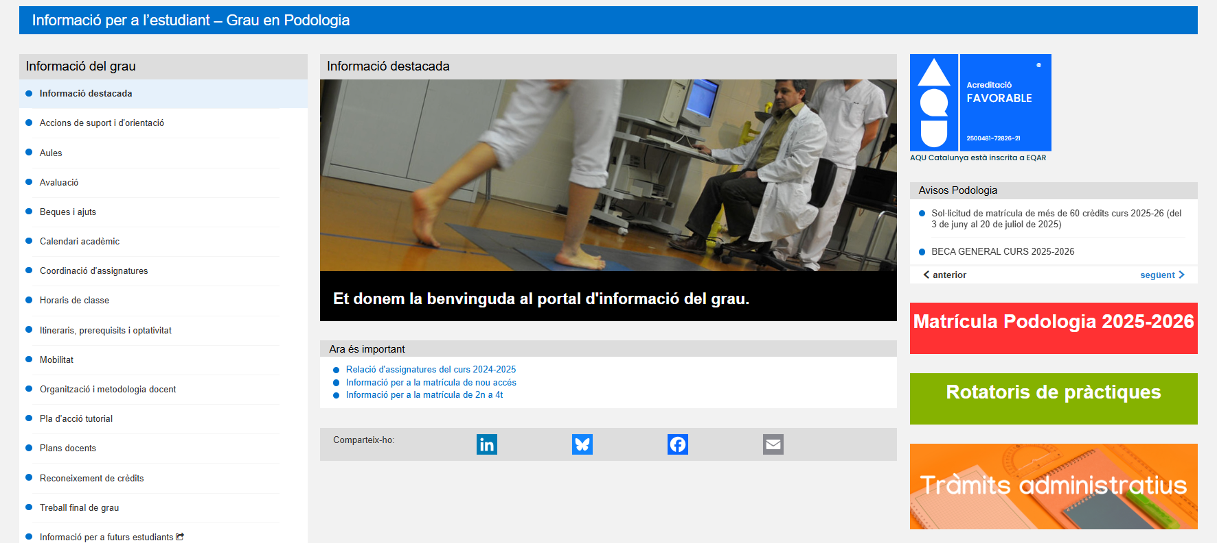

Slide 3
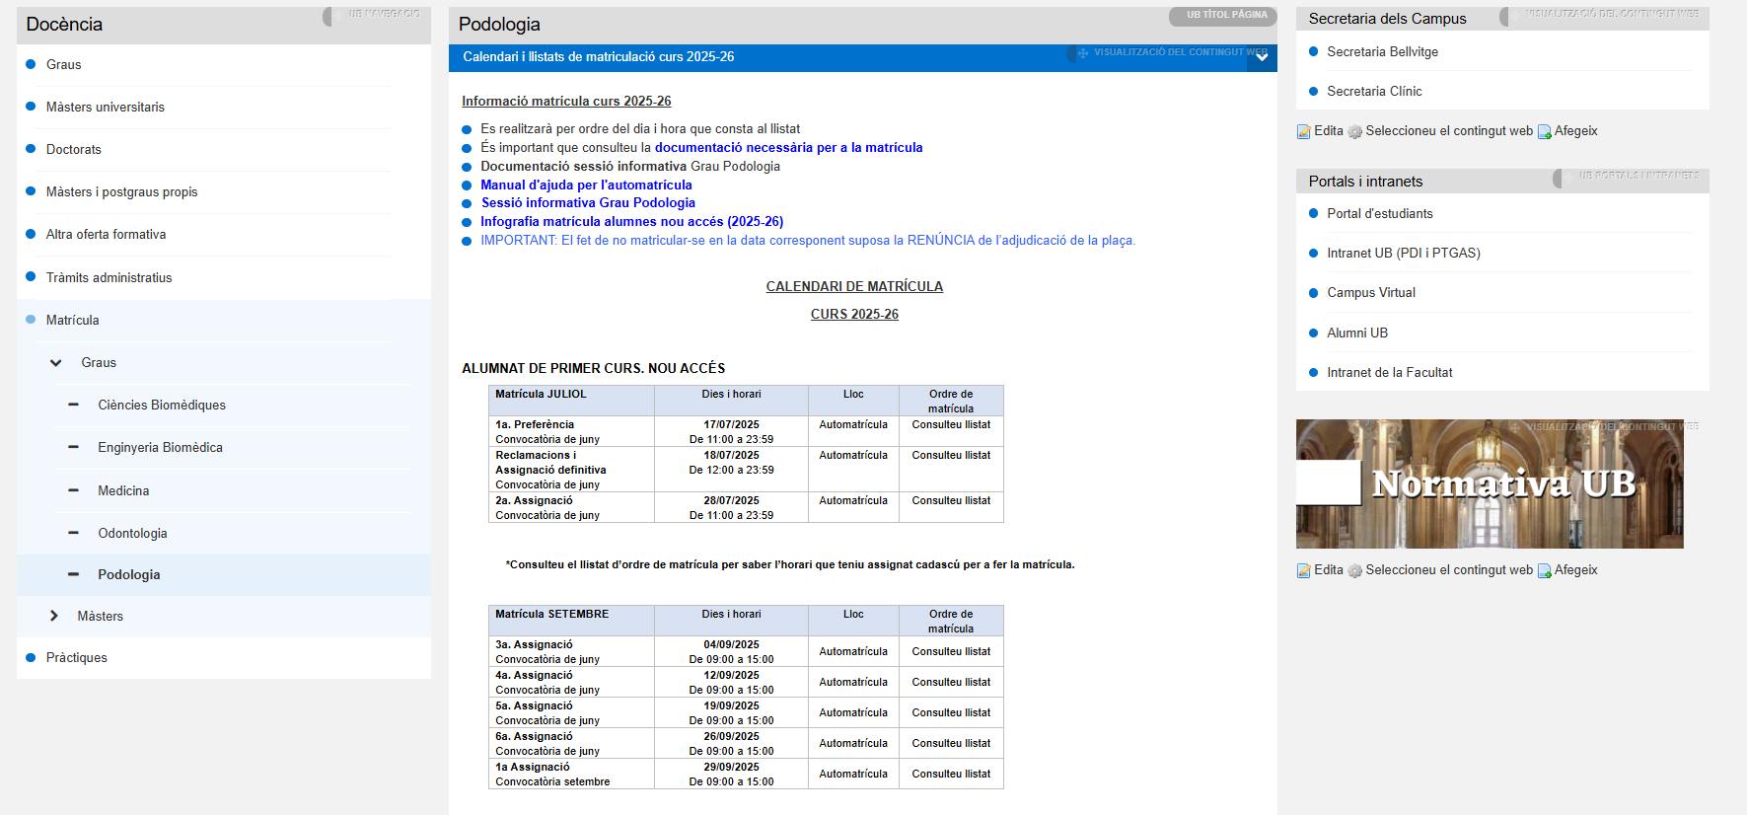
SECRETARIA D’ESTUDIANTS I DOCÈNCIA (SED)
FACULTAT DE MEDICINA I CIÈNCIES DE LA SALUT - CAMPUS BELLVITGE

Slide 4
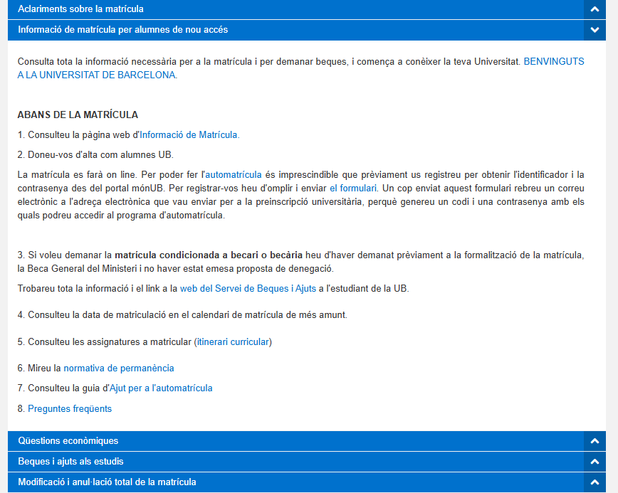

Slide 5
Formalització de la matrícula
Com? Automatrícula, des de qualsevol punt amb connexió a internet.
Quan? El dia i hora assignat en el calendari de matrícula publicat en el web de la facultat.
Previ a la matrícula: IMPRESCINDIBLE obtenir les credencials (configurar contrasenya i obtenir identificador)
.
Crèdits a matricular per alumnes que es matriculen per primera vegada a un grau
60 crèdits: a temps complet
30 crèdits: a temps parcial
Els crèdits reconeguts no es comptabilitzen en el total de crèdits a matricular.
Modalitats de matrícula
A) Condicionada com a becari/ària: Prèviament a la matrícula cal:
Haver demanat la beca general del Ministeri
i no haver estat emesa proposta de denegació
B) Matrícula resta estudiants :
Ordinària Exempta
Exempcions al pagament de la matrícula
Per família nombrosa especial →100% crèdits i gestió
Per família nombrosa general →50% crèdits i gestió
Per MH o premi extraordinari al batxillerat o CFGS→100% crèdits
Per discapacitat d’un grau mínim del 33% →100% crèdits i gestió
Per víctimes d’actes terroristes o violència masclista dins àmbit de la parella i fills depenents i fora àmbit parella →100% crèdits i gestió
Persones beneficiàries de la prestació de l’ingrés mínim vital →
100% crèdits.
Permanència
60 crèdits / 18 superats
30 crèdits / 6 superats

Slide 6
Import Matrícula Grau en Podologia
Preu crèdits convalidats, adaptats i reconeguts
20% de l’import del crèdit (3,54 €)
Preus Públics Ensenyaments Oficials (Decret 125/2025, de 17 de juny).
Import crèdit Grau en Podologia (curs 25-26): 17,69 €
Import matrícula Grau en Podologia (curs 2025-26):
60 crèdits → 1.202,32 euros (1.061,40 + 140,92)
30 crèdits → 671,62 euros (530,70 + 140,92)
Impagament: 5% de recàrrec
Simulador de preus:
http://www4.giga.ub.edu/acad/calc_matricula/
Forma de pagament
Pagament únic (rebut únic o domiciliat)
Pagament fraccionat: a 3 o 7 terminis.
Quan l’import de la matrícula és mínim de 300 €
El primer rebut apareix juntament amb l’imprès de la matrícula. La resta de rebuts apareixen en l’espai personal.

Slide 7
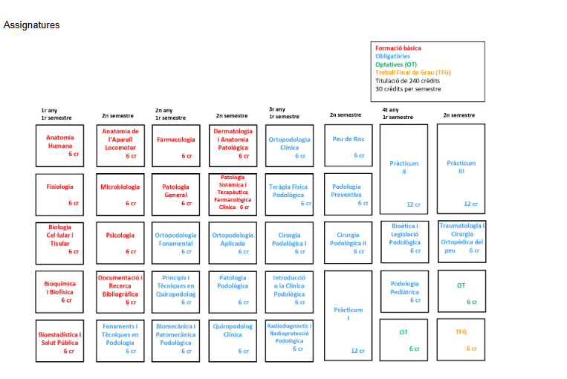
ITINERARI GRAU EN PODOLOGIA
,

Slide 8
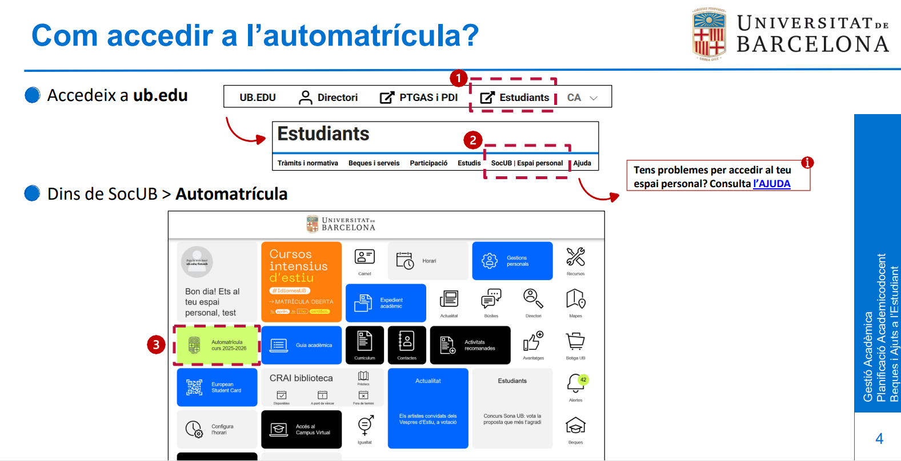

Slide 9
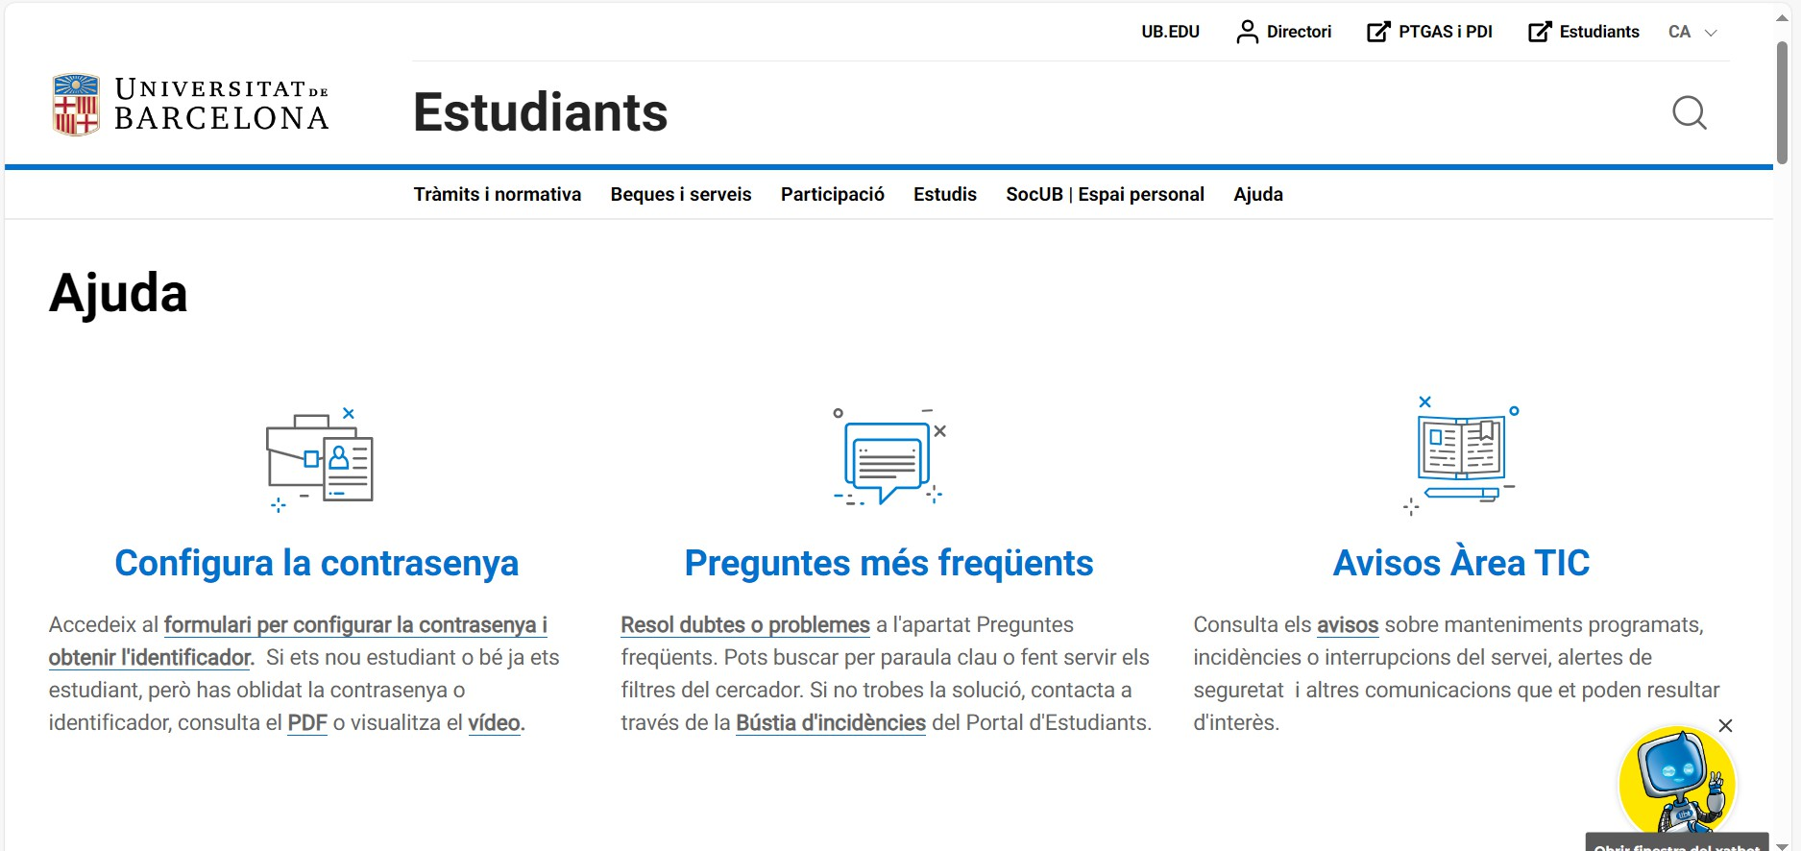

Slide 10


OBTENCIÓ DE CREDENCIALS
PAS 1: Omplir i enviar el formulari
Haureu d’indicar el vostre DNI/NIE (sense lletra) i la vostra data de naixement.
PAS 2: Obtenir l’enllaç per configurar la contrasenya
Rebreu un correu electrònic a l’adreça electrònica personal que hagueu utilitzat durant el procés d’admissió.
En aquest correu se us indicarà un enllaç des d’on podreu configurar la contrasenya.
L’enllaç té una vigència de 24 hores!!!
PAS 3: Generar la contrasenya
Genereu la contrasenya seguint les instruccions que apareixen a la pantalla.
IMPORTANT: En aquesta pàgina us informen de l’IDENTIFICADOR que teniu assignat.
FEU una foto a la pantalla per tenir guardat l’Identificador.
L’identificador i la contrasenya que heu generat els necessitareu per entrar en el vostre espai personal i fer l’automatrícula.

Slide 11
AUTOMATRÍCULA
1. DADES IDENTIFICATIVES
Repassar les dades que consten i modificar-les si cal.
2. DADES ESTADÍSTIQUES
Per defecte apareixen les que consten a la base de dades. Omplir-les utilitzant les opcions del desplegables. Si no n’hi cap que s’adeqüi, marcar l’opció NC.
DADES ECONÒMIQUES
Si ets família nombrosa omplir informació sobre el carnet.
Si tens MH o Premi Extraordinari al Batxillerat o CFGS.
Si formes part d’un col·lectiu d’especial protecció. Marcar a quin tipus pel desplegable.
Si tens algun altre títol universitari oficial de Grau/llicenciat/diplomat, etc.
Si vols contractar algun Servei Universitari(Fundació Solidaritat, Servei Esports, EIM, Assegurança Voluntària, Servei Reprografia).
Triar la modalitat de pagament

Slide 12

INSCRIPCIÓ D’ASSIGNATURES
Llistat d’assignatures a matricular per curs.
Seleccionar les assignatures que es volen matricular.
Per alumnes que es matriculen per primera vegada a un grau universitari, la matrícula ha de ser o de 30 crèdits (parcial) o de 60 crèdits (completa).
5. INSCRIPCIÓ D’ASSIGNATURES RECONEGUDES/CONVALIDADES
6. INSCRIPCIÓ GRUPS DE PRÀCTIQUES
CONFIRMAR MATRÍCULA
El programa realitza el tractament de dades i si és tot correcte apareix la pantalla de confirmació a través de la qual es podrà:
Fer el pagament
Imprimir el resguard de la matrícula i el primer rebut (si el pagament és fraccionat)

Slide 13
MODIFICACIÓ DE MATRÍCULA
Amb devolució de l'import:
7 dies naturals a comptar des del dia de la matrícula (sense cost)
Sense devolució de l'import:
Assignatures de primer semestre i anuals: fins al 31 d’octubre de 2025
Matrícules de segon semestre i assignatures de segon semestre matriculades al juliol/setembre:
des del 2 de febrer fins al 6 de març de 2026

Slide 14
ANUL·LACIÓ DE MATRÍCULA
Amb devolució de l'import dels crèdits matriculats (cal estar al corrent de pagament):
Per malaltia greu degudament justificada
Per matrícula en un altre centre de la UB o en altres Universitats públiques de l'Estat i les integrades en el sistema de preinscripció universitari català: abans del 29d'octubre de 2025. No s'aplica si la reassignació és per canvi de preferències o una nova preinscripció en convocatòries posteriors.
Per interès personal pels alumnes que es matriculen per primera vegada en un grau i estan al corrent de pagament dels rebuts vençuts: abans del 29 de setembre de 2025.
Per causes greus i excepcionals. Sense devolució:
Matrícula de primer semestre i anual: fins al 31 d'octubre de 2025
Matrícula segon semestre: fins al 6 de març de 2026

Slide 15
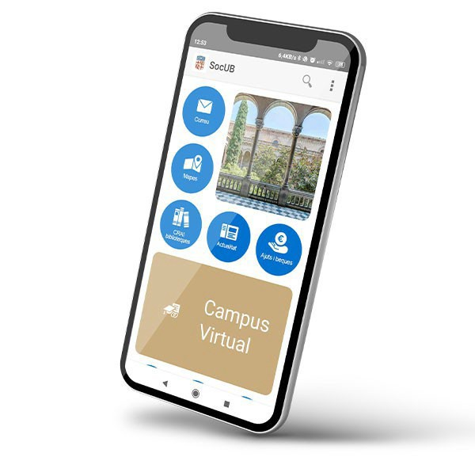
CARNET DIGITAL UB:
Descarrega’t l’App
https://www.ub.edu/app-socub/#inici

Slide 16


secretariabellvitge@ub.edu
93. 402 42 92
93. 402 42 93
93. 402 42 56

